Slide 1
Programarea avansată
(Limbajul Python)
Tema: Structuri de control
Borozan Olesea, lector universitar, DIIS

Slide 2
Conținutul prelegerii
Operatori relationali
Operatori logici
Structuri de control
Instructiunea if
Bucla while
Bucla for

Slide 3
Operatori relationali (operatori Boolean)
Operator boolean | Exemplu | Semnificatia
> | a > b | a mai mare ca b
< | a < b | a mai mic ca b
>= | a >= b | a mai mare sau egal cu b
<= | a <= b | a mai mic sau egal cu b
!= | a != b | a nu este egal cu b
== | a == b | a egal cu b

Slide 4
Operatori logic: AND si OR
AND |  | OR
True and True | True | True or True | True
True and False | False | True or False | True
False and True | False | False or True | True
False and False | False | False or False | False

Slide 5
Operatorul not si prioritatea evaluarii operatorilor
not |  | Prioritatea
not True | False | 1. <, <=, ==, >=, >
not False | True | 2. not
 |  | 3. and
 |  | 4. or

Slide 6
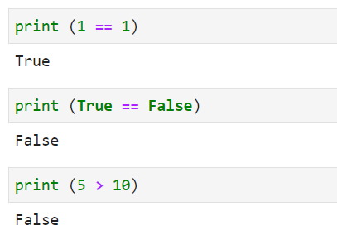
Exemple evaluarea operatorilor

Slide 7
Structuri de control
Structurile de control sunt instructiuni utilizate pentru a ajusta modul in care un program se desfasoara.
Structuri conditionale (decizionale): permit executia conditionata a unei instructiuni sau a unui bloc de instructiuni; Exemplu (Instructiunea if,else)
Structuri iterative (repetitive): au rolul de a executa repetitiv o instructiune sau un set de instructiuni, pana la indeplinirea unei conditii de iesire; Exemplu(Instructiunea for, while)
Structuri de salt: utilizate pentru a transfera controlul executiei unei alte zone a programului. Exemplu (break, continue si return)

Slide 8
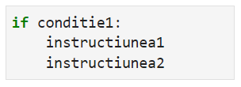
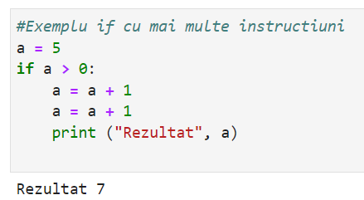
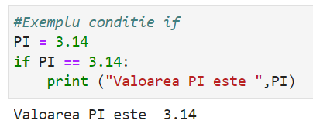
Instructiunea if
Instructiunea if permite executia unei instructiuni sau a unui bloc de instructiuni in functie de valoarea de adevar a unei conditii. La nivelul limbajului Python, sintaxa acestei instructiuni este urmatoarea.

Slide 9
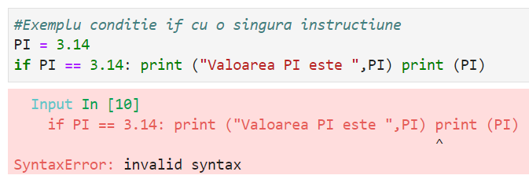
Instructiunea if
Exemplu a conditiei if cu o singura instructiune.
=
Executarea conditiei if cu mai multe instructiuni intr-un rand nu este permisa.

Slide 10
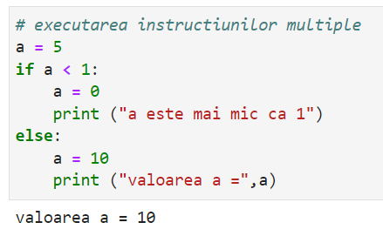
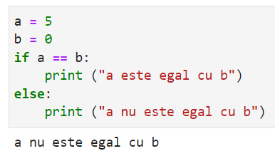
Instructiunea if / else
Instructiunea if poate fi urmata si de else in caz ca este necesar de a executa instructiuni cand conditia if nu este adevarata

Slide 11
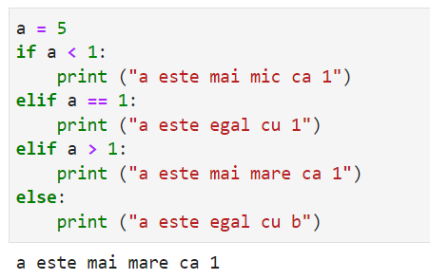
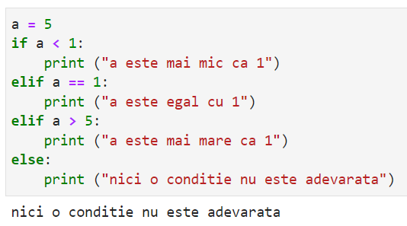
Instructiunea if / elif / else
Instructiunea if poate fi intalnita si in constructii imbricate de genul if … elif.

Slide 12
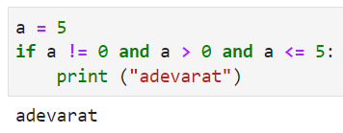
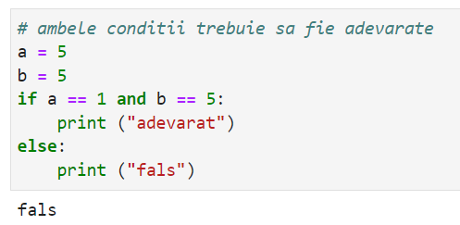
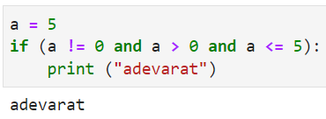
Instructiunea if conditii multiple
Instructiunea if poate avea una sau mai multe conditii. Cu ajutorul operatorilor logic and sau or putem adauga mai multe conditii:

Slide 13
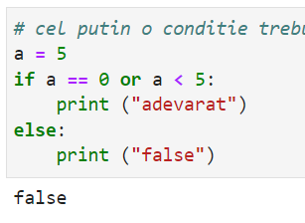
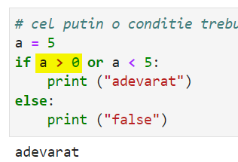
Instructiunea if conditii multiple
Exemple conditii cu operatorul or

Slide 14
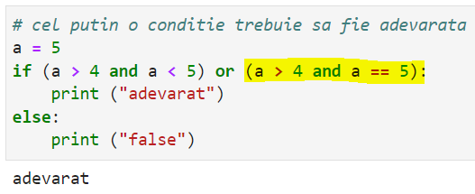
Instructiunea if conditii multiple
Exemple conditii cu operatorul or

Slide 15
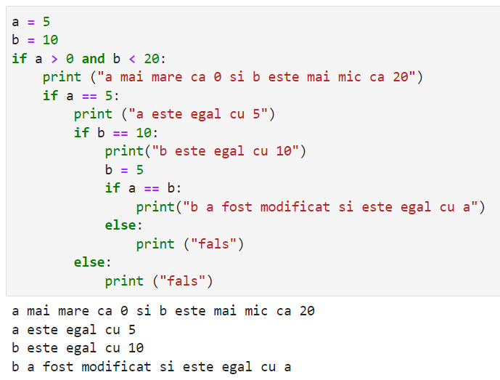
Exemplu cu mai multe instructiuni if incluse

Slide 16
Structuri iterative (Bucle)
Python are două comenzi de bucle primitive:
while
for

Slide 17
Bucla while
Forma generala a instructiunii while este următoarea:
while conditie:
instructiune1
instructiune2
Instructiunea while poate contine si ramura else
while conditie:
instructiune1
else:
instructiune2

Slide 18
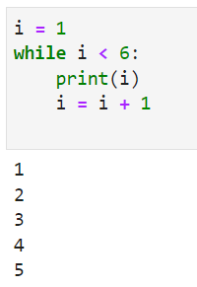
Bucla while
Exemplu
Printează-l atât timp cât am mai puțin de 6:
Notă: este necesar să incrementați i, altfel bucla va continua pentru totdeauna.

Slide 19
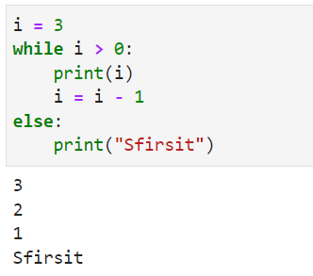
Bucla while / else
Cu afirmația de else , putem rula un bloc de cod o dată când condiția nu mai este adevărată:

Slide 20
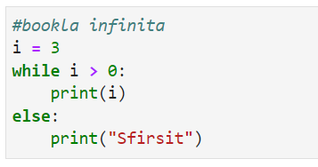
Bucla infinita

Slide 21
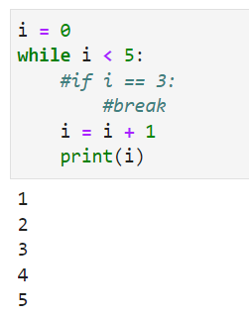
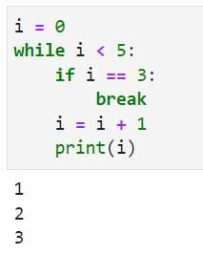
Declarația break
Cu declarația de break putem opri bucla chiar dacă conditia while este adevărată:
Exemplu:
Ieșim din buclă când i este egal cu 3:

Slide 22
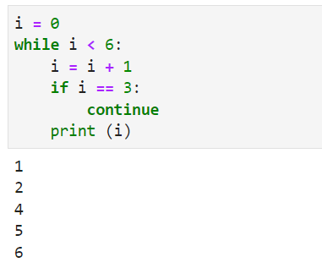
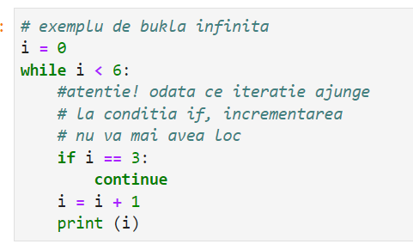
Declarația continue
Cu declarația continue putem opri iterația curentă și continuăm cu următoarea:
Exemplu: Continuați la următoarea iterație dacă i este 3:

Slide 23
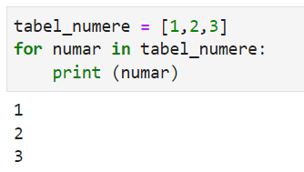
Bucla for
Bucla for este folosită pentru a itera o secvență (care este fie o listă, un tuple, un dicționar, un set sau un șir).
Cu bucla for putem executa un set de declarații, o dată pentru fiecare articol dintr-o listă, tuple, set etc.
Exemplu: parcurgem un tabel cu numere si afisam fiecare numar:

Slide 24
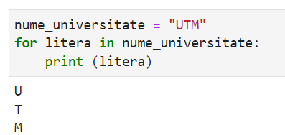
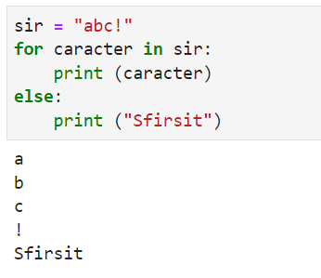
Bucla for printr-un șir
Chiar si șirurile sunt obiecte iterabile, conțin o secvență de caractere.
Exemplu iteram/afisam literele din cuvantul “UTM”

Slide 25
Bucla for si functia range()
Generarea unei secvente numerice se poate realiza prin intermediul functiei range().
range(start, stop, pas)

Slide 26
Bucla for si functia range()

Slide 27
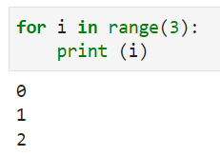
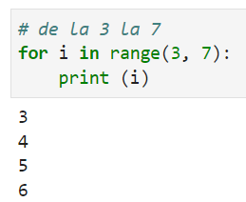
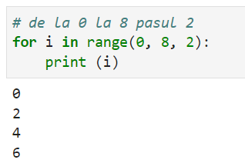
Bucla for si functia range()
Exemplu, generam o lista de 3 cifre cu ajutorul functiei range is afisam la ecran:

Slide 28
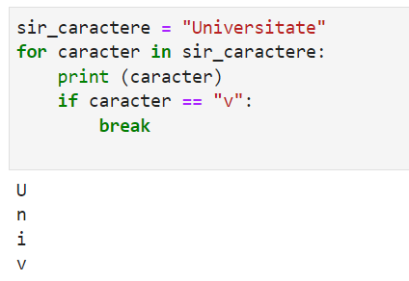
Bucla for si declarația break
Bucla for suporta instructiuni de oprire: break
Exemplu, iteram prin sirul “Universitate” si ne oprim la litera ‘v’.

Slide 29
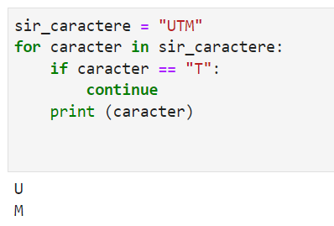
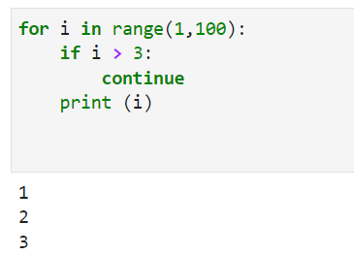
Bucla for si declarația continue
Bucla for suporta instructiuni de salt: continue

